Slide 1
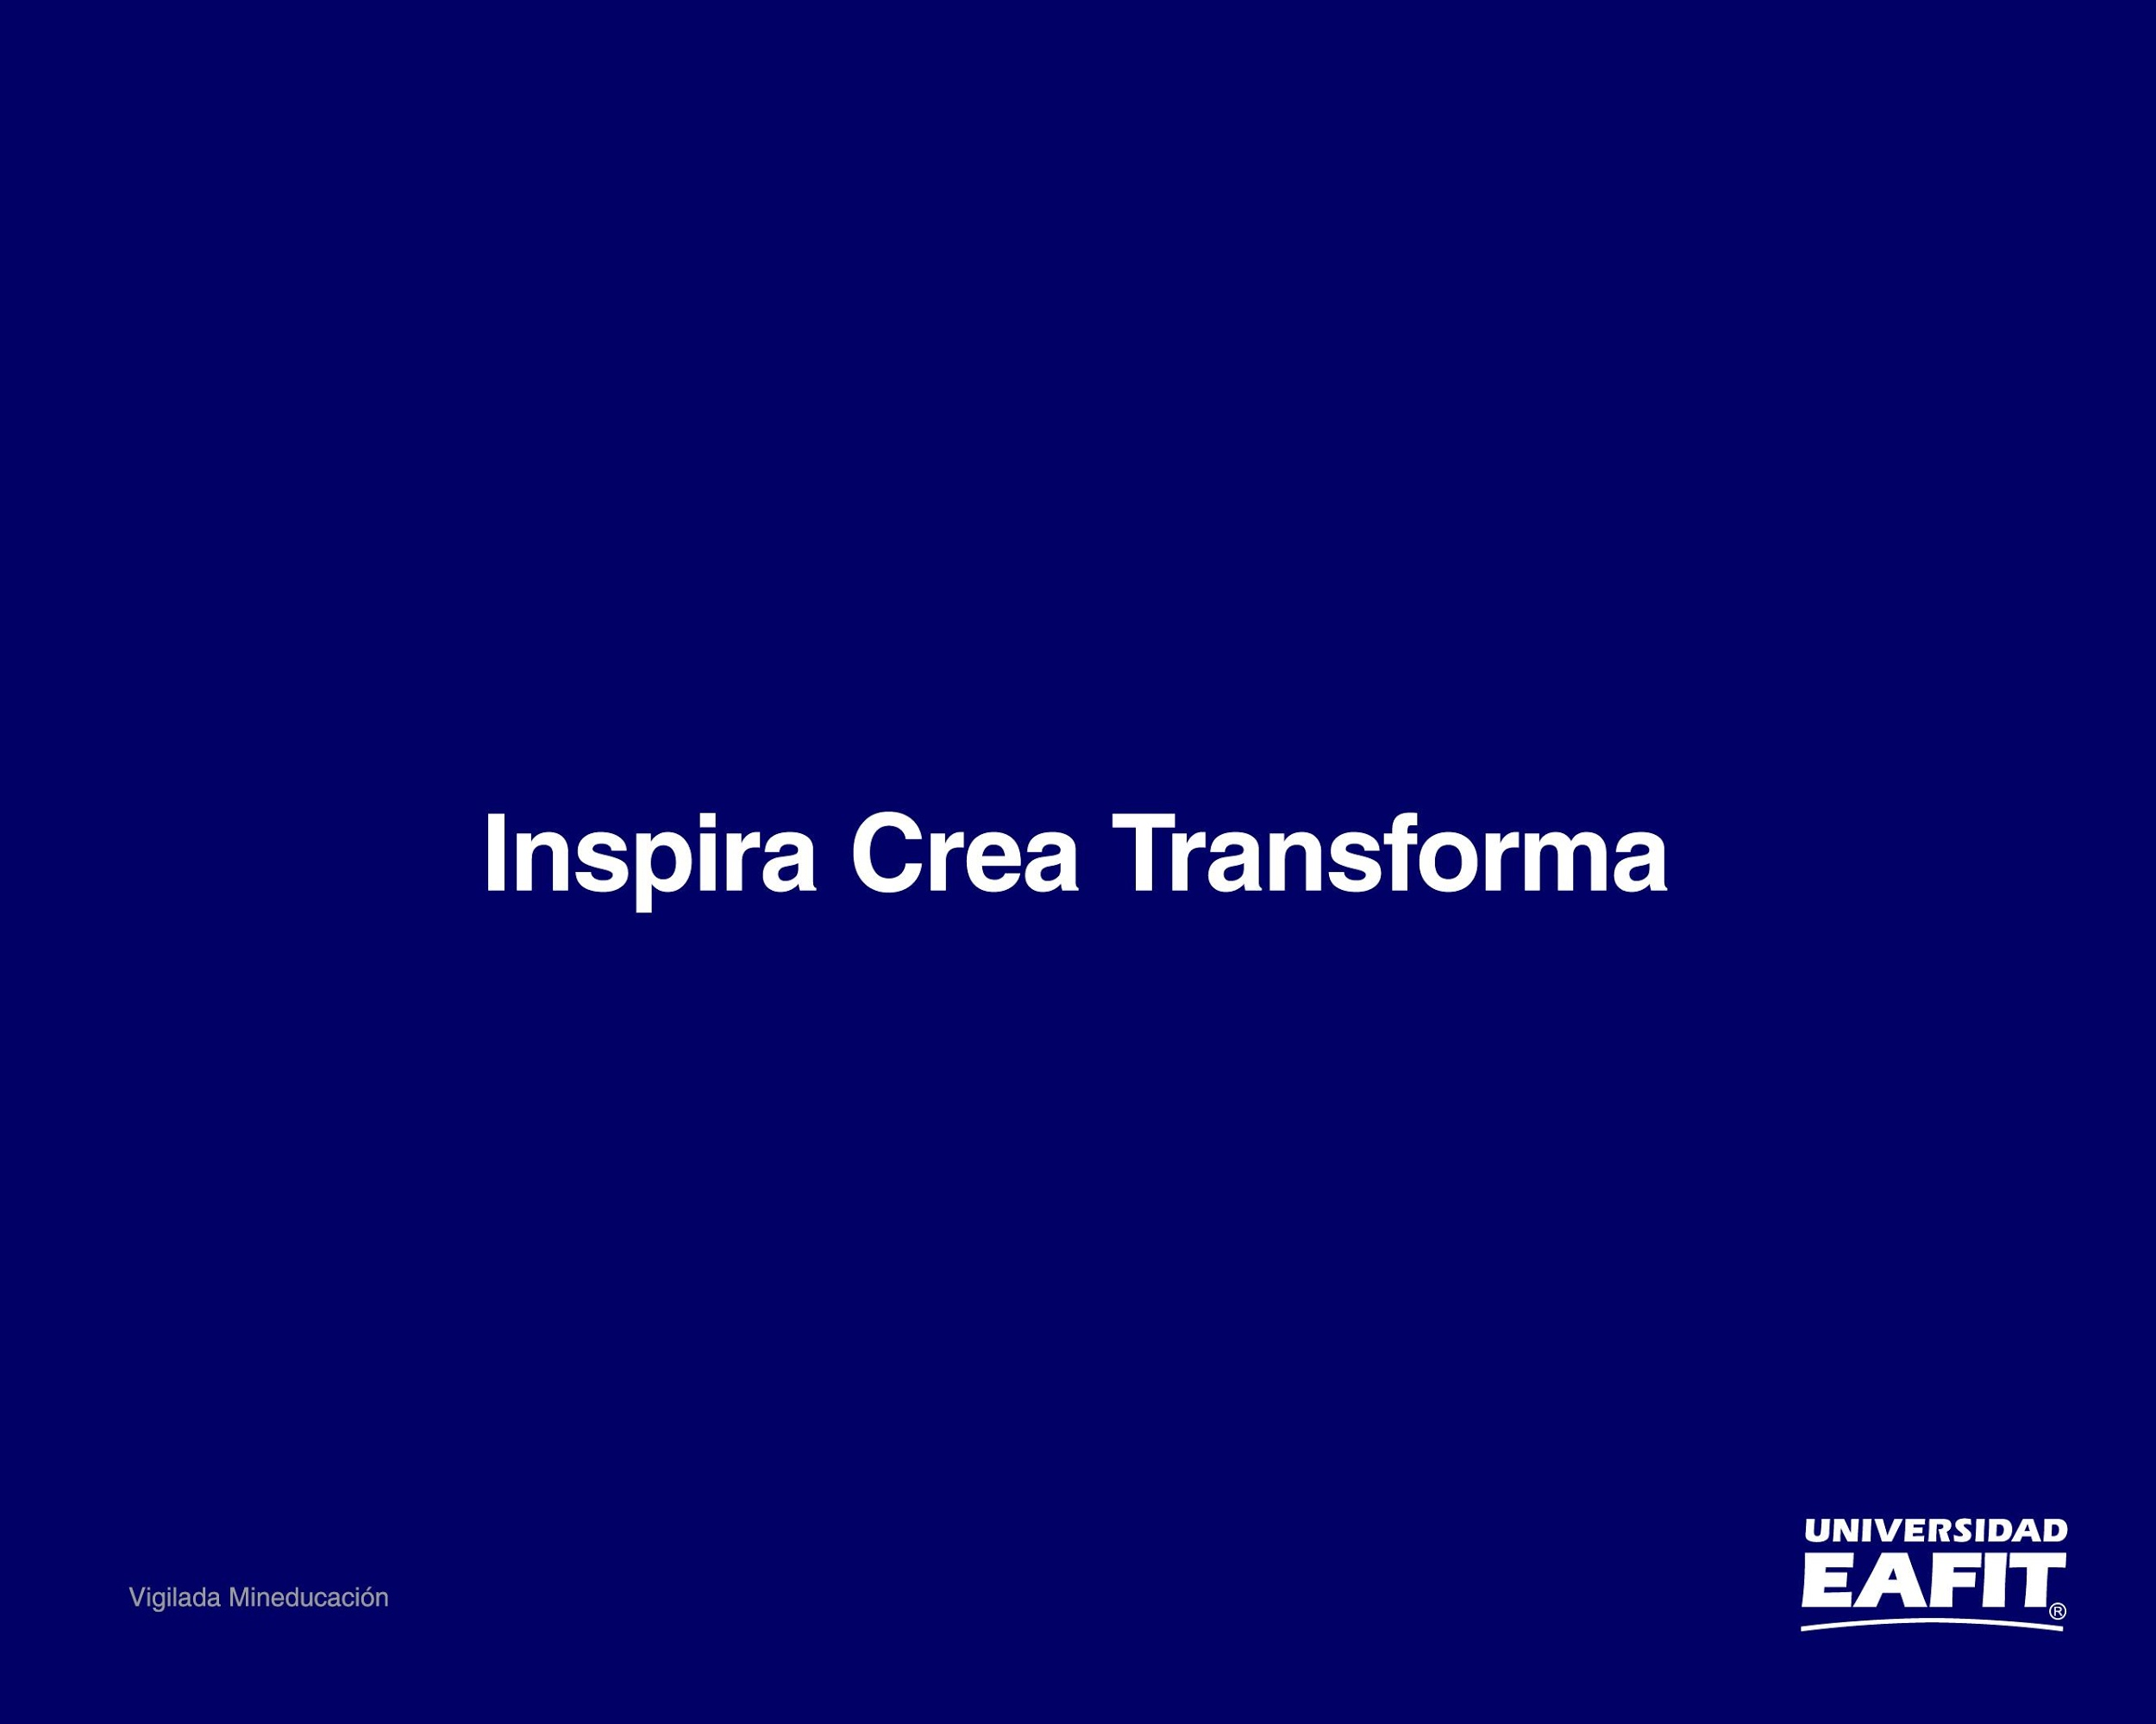

Slide 2
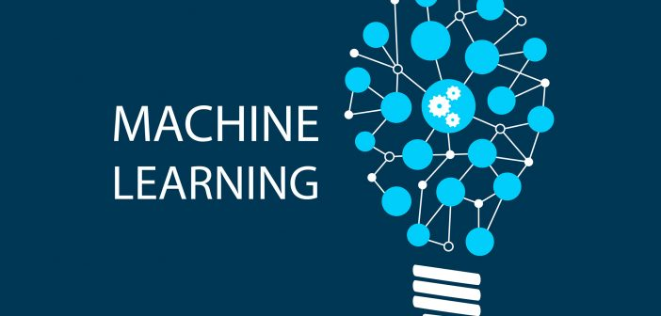
Machine Learning
Integrantes:
Andrés Felipe Erazo R.
Gersaín David Castañeda M.
Duván A. Corrales M.
Martín Julián Osorio M.

Slide 3

Machine Learning
Machine Learning es una aplicación de la inteligencia artificial (IA) que proporciona a los sistemas la capacidad de aprender y mejorar automáticamente a partir de la experiencia sin ser programado explícitamente.
El aprendizaje automático se centra en el desarrollo de programas informáticos que pueden acceder a los datos y utilizarlos para aprender por sí mismos.

Slide 4

Evolución histórica de Machine Learning
Alan Turing en 1950 realizó los primeros cuestionamientos que abren paso a la inteligencia artificial.
Creación de la máquina de Turing.
Desarrollo del juego “The imitation game”- Test de turing

Slide 5
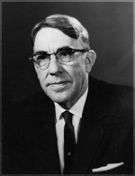
Evolución histórica de Machine Learning
Los inicios del Machine Learning los encontramos en los años 50s, cuando Arthur Samuel, pionero en el campo de los juegos informáticos e IA, escribió el primer programa de aprendizaje informático.
El programa de Samuel era el juego de “damas”, que contribuyó a que la computadora mejorara en el juego conforme jugaba más, esto fue posible al estudiar qué movimientos componían estrategias ganadoras e incorporarlos en su programa.

Slide 6
Como funciona ML?
El algoritmo de Machine Learning se prepara utilizando un conjunto de datos de entrenamiento para crear un modelo. Cuando se introducen nuevos datos de entrada en el algoritmo de ML, se realiza una predicción en función del modelo.
Se evalúa la precisión de la predicción y, si la precisión es aceptable, se implementa el algoritmo de Machine Learning. Si la precisión no es aceptable, el algoritmo se entrena una y otra vez con un conjunto de datos de entrenamiento aumentado.

Slide 7
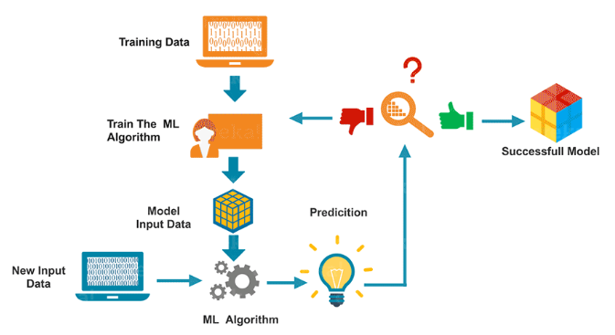
Como funciona ML?
Estos programas o algoritmos están diseñados de manera que aprenden y mejoran con el tiempo cuando se exponen a nuevos datos.
El objetivo principal es permitir que las computadoras aprendan automáticamente sin intervención o asistencia humana y ajustar las acciones en consecuencia.

Slide 8
Tipos de aprendizaje en ML
Aprendizaje supervisado: el aprendizaje es guiado por un maestro. Tenemos un conjunto de datos que actúa como maestro y su función es capacitar al modelo o la máquina. Una vez que el modelo se capacita, puede comenzar a hacer una predicción o decisión cuando se le brinden nuevos datos.
Aprendizaje semi-supervisado: Se utilizan datos etiquetados y no etiquetados para el entrenamiento, generalmente una pequeña cantidad de datos etiquetados y una gran cantidad de datos no etiquetados. Los sistemas que utilizan este método pueden mejorar considerablemente la precisión del aprendizaje

Slide 9
Tipos de aprendizaje en ML
Aprendizaje No supervisado: Se utiliza cuando la información utilizada para entrenar no está clasificada ni etiquetada. El aprendizaje no supervisado estudia cómo los sistemas pueden inferir una función para describir una estructura oculta a partir de datos no etiquetados. El sistema no encuentra la salida correcta, pero explora los datos y puede extraer inferencias de conjuntos de datos para describir estructuras ocultas a partir de datos no etiquetados.

Slide 10
Tipos de aprendizaje en ML
Aprendizaje por refuerzo: Es la capacidad de un agente de interactuar con el entorno y descubrir cuál es el mejor resultado. Sigue el concepto de prueba y error.
El agente es recompensado o penalizado con un punto por una respuesta correcta o incorrecta, y sobre la base de los puntos de recompensa positivos obtenidos, el modelo se entrena a sí mismo.
Nuevamente, una vez entrenado, se prepara para predecir los
nuevos datos que se le presentan.

Slide 11
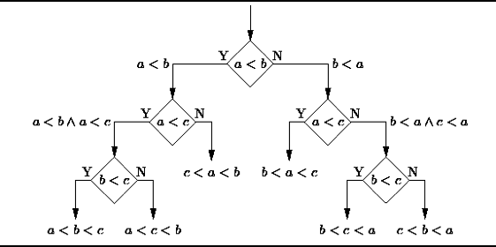
Tipos de algoritmos en ML
Árboles de decisión: Un árbol de decisiones es una herramienta de apoyo a la decisión que utiliza un gráfico o un modelo similar a un árbol de decisiones y sus posibles consecuencias, incluidos los resultados de eventos fortuitos, los costos de recursos y la utilidad.
Naive Bayes: Este tipo de algoritmos por clasificación están basados en el teorema de Bayes y clasifican cada valor como independiente de cualquier otro. Lo que permite predecir una clase o categoría en función de un conjunto dado de características, utilizando la probabilidad.

Slide 12
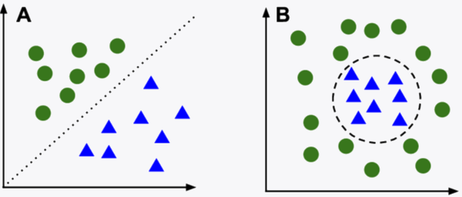
Tipos de algoritmos en ML
Algoritmos de regresión: En las tareas de regresión, el programa de aprendizaje automático debe estimar y comprender las relaciones entre las variables. El análisis de regresión se enfoca en una variable dependiente y una serie de otras variables cambiantes, lo que lo hace particularmente útil para la predicción y el pronóstico.
Algoritmos de Agrupación: Se utilizan para agrupar datos existentes de los que desconocemos sus características en común o queremos descubrirlas.

Slide 13
Tipos de algoritmos en ML
Algoritmos de redes neuronales: son esencialmente un gran número de elementos de procesamiento interconectados, que trabajan al unísono para resolver problemas específicos. También aprenden con el ejemplo y la experiencia, y son extremadamente útiles para modelar relaciones no lineales en datos de alta dimensión, o donde la relación entre las variables de entrada es difícil de entender.
Algoritmos de reducción de dimensión: La reducción de dimensión reduce el número de variables que se consideran para encontrar la información exacta requerida.

Slide 14
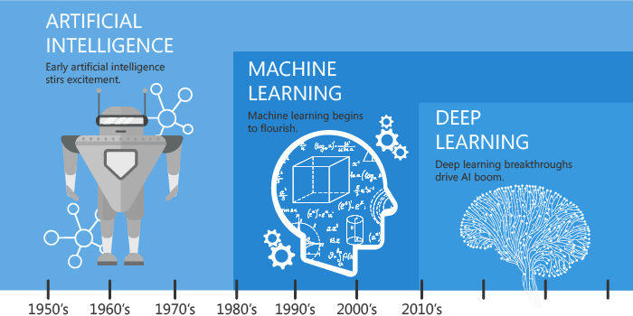
Tipos de algoritmos en ML
Algoritmos de Deep Learning: Son la evolución de las redes neuronales artificiales que aprovechan el abaratamiento de la tecnología y la mayor capacidad de ejecución, memoria y disco para explotar gran cantidad de datos en enormes redes neuronales interconectarlas en diversas capas que pueden ejecutar en paralelo para realizar cálculos.

Slide 15
Construcción de app ML
1. Colectar datos
2. Preparar los datos
3. Elegir modelo
4. Entrenar la máquina
5. Evaluación
6. Configuración de parametros
7. Predicción o inferencia

Slide 16
Colectar datos
Dada la problemática que se desea resolver, se debe investigar y obtener datos que se utilizarán como insumo de la aplicación. Importa mucho la calidad y cantidad de información que se consiga ya que impactará directamente en lo bien o mal que luego funcione el modelo.

Slide 17
Preparar los datos
Momento para visualizar datos y revisar si hay correlaciones entre las distintas características (features). Habrá que hacer selección de características, pues las que se elijan impactarán directamente en los tiempos de ejecución y en los resultados.

Slide 18
Elegir el modelo
Existen diversos modelos de acuerdo al objetivo que que se tenga: Hay algoritmos de clasificación, predicción, regresión lineal, clustering, Deep Learning, bayesiano, etc y podrá haber variantes si lo que se va a procesar son imágenes, sonido, texto, valores numéricos.

Slide 19
Modelo | Aplicaciones
Logistic Regression | Predicción de precios de inmuebles
Fully connected networks | Clasificación
Convolutional Neural Networks | Procesamiento de imágenes para encontrar patrones específicos en fotos
Recurrent Neural Networks | Reconocimiento de Voz
Random Forest | Detección de Fraude
Reinforcement Learning | Enseñarle a la máquina a jugar videojuegos y vencer!
Generative Models | Creación de imágenes
K-means | Crear Clusters a partir de datos sin etiquetar.
k-Nearest Neighbors | Motores de recomendación (por similitud/cercanía)
Bayesian Clasifiers | Clasificación de emails: Spam o no

Slide 20
Entrenar la máquina
Con un set de datos de entrenamiento se ejecuta la máquina, incrementalmente se deben ver mejoras (para la predicción). Los valores que multiplican o afectan a las relaciones entre las entradas y las salidas, se irán ajustando automáticamente por el algoritmo seleccionado cuanto más se entrena. Revisar los resultados obtenidos y corregir.

Slide 21
Evaluación
Comprobar la máquina creada contra un set de datos de Evaluación que contiene entradas que el modelo desconoce y verificar la precisión del modelo ya entrenado. Si la precisión es de un 90% o más se determina una buena confianza en los resultados que otorga el modelo.

Slide 22
Configuración de parametros
Si durante la evaluación no se obtuvieron buenas predicciones y la precisión no es la mínima deseada es posible que hayan problemas de overfitting ó underfitting y se retornará al paso de entrenamiento (4) haciendo antes una nueva configuración de parámetros del modelo. Por ejemplo incrementar la cantidad de iteraciones de los datos de entrenamiento o aumentando/disminuyendo importancia a ciertas características.

Slide 23
Predicción o inferencia
Desplegar la máquina en ambiente productivo donde recibirá datos nuevos que no han sido probados y se obtendrán salidas, dentro del rango esperado de confiabilidad.

Slide 24

Azure Machine Services
Azure Machine Learning Studio, permite a los desarrolladores crear, entrenar e implementar modelos de Machine Learning.
Fomenta la colaboración en los equipos de desarrollo con una metodología MLOps (DevOps para Machine Learning).
Herramientas de IA de código abierto:
The Computational Network Toolkit (CNTK)
The Distributed Machine Learning Toolkit (DMTK).

Slide 25

IBM Watson
Permite llevar herramientas y aplicaciones de IA a los datos donde ya sea que residan en en IBM Cloud, AWS, Azure, Google o en su propia plataforma de nube privada.
Disponible como un conjunto de API abiertas que dan acceso a códigos de muestra, kits de inicio y pueden construir motores de búsqueda cognitivos y agentes virtuales.

Slide 26

Google's TensorFlow
Plataforma de software de código abierto diseñada específicamente para proyectos de aprendizaje automático; proporciona una biblioteca que comprende el cálculo numérico utilizando gráficos de flujo de datos.
Permite a los desarrolladores implementar marcos de deep learning en múltiples unidades centrales de procesamiento (CPU), en dispositivos móviles, de escritorio y tabletas.

Slide 27

Amazon Web Services (AWS)
Proporciona una serie de kits de herramientas de inteligencia artificial para desarrolladores, incluidos Amazon Rekognition Image, Amazon Lex y Amazon Polly.
Rekognition usa IA para agregar interpretación de imágenes y reconocimiento facial a las aplicaciones, que a menudo se usa para características de seguridad biométrica.
Polly usa IA para automatizar la voz en textos escritos en 47 voces en 24 idiomas.
Lex es el motor de código abierto detrás de Alexa; permite integrar chatbots en aplicaciones web y móviles.

Slide 28

Protege
Ofrece un conjunto de herramientas de código abierto ideales para que los desarrolladores creen aplicaciones basadas en el conocimiento con ontologías.
Dirigido tanto a expertos como a principiantes (algo), Protege permite a los desarrolladores crear, cargar, modificar y compartir aplicaciones. Protege también alberga una comunidad activa, lo que simplifica la solución de problemas y optimiza la colaboración.

Slide 29

Apache Spark MLlib
MLlib es una biblioteca escalable de machine learning para Apache Spark. Este framework de procesamiento de datos en memoria cuenta con una gran base de datos de algoritmos que se centran en la clasificación, regresión, clustering y el filtrado colaborativo.
Facilidad de uso en Java, Scala, Python o R
Ejecutarse en cualquier sitio. Spark se ejecuta en Hadoop, Apache Mesos, Kubernetes, de forma independiente, o en la nube.

Slide 30

OpenNN
Biblioteca gratis de programación para C++ y Python que permite implementar redes neuronales para análisis avanzado.
Regresión: Modelo de salidas en función de las entradas.
Clasificación: Asignar patrones a categorías dadas.
Previsión: Predicciones sobre el futuro.
Asociación: Descubrir relaciones entre variables.

Slide 31

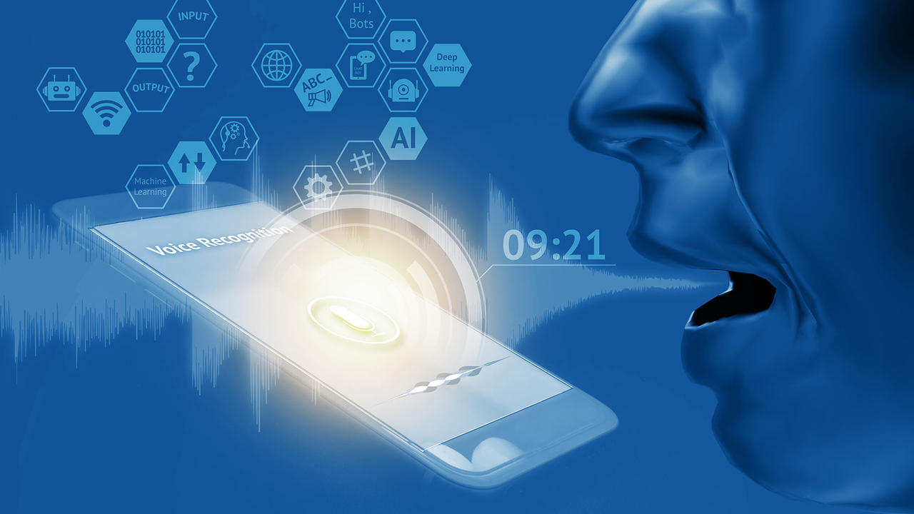
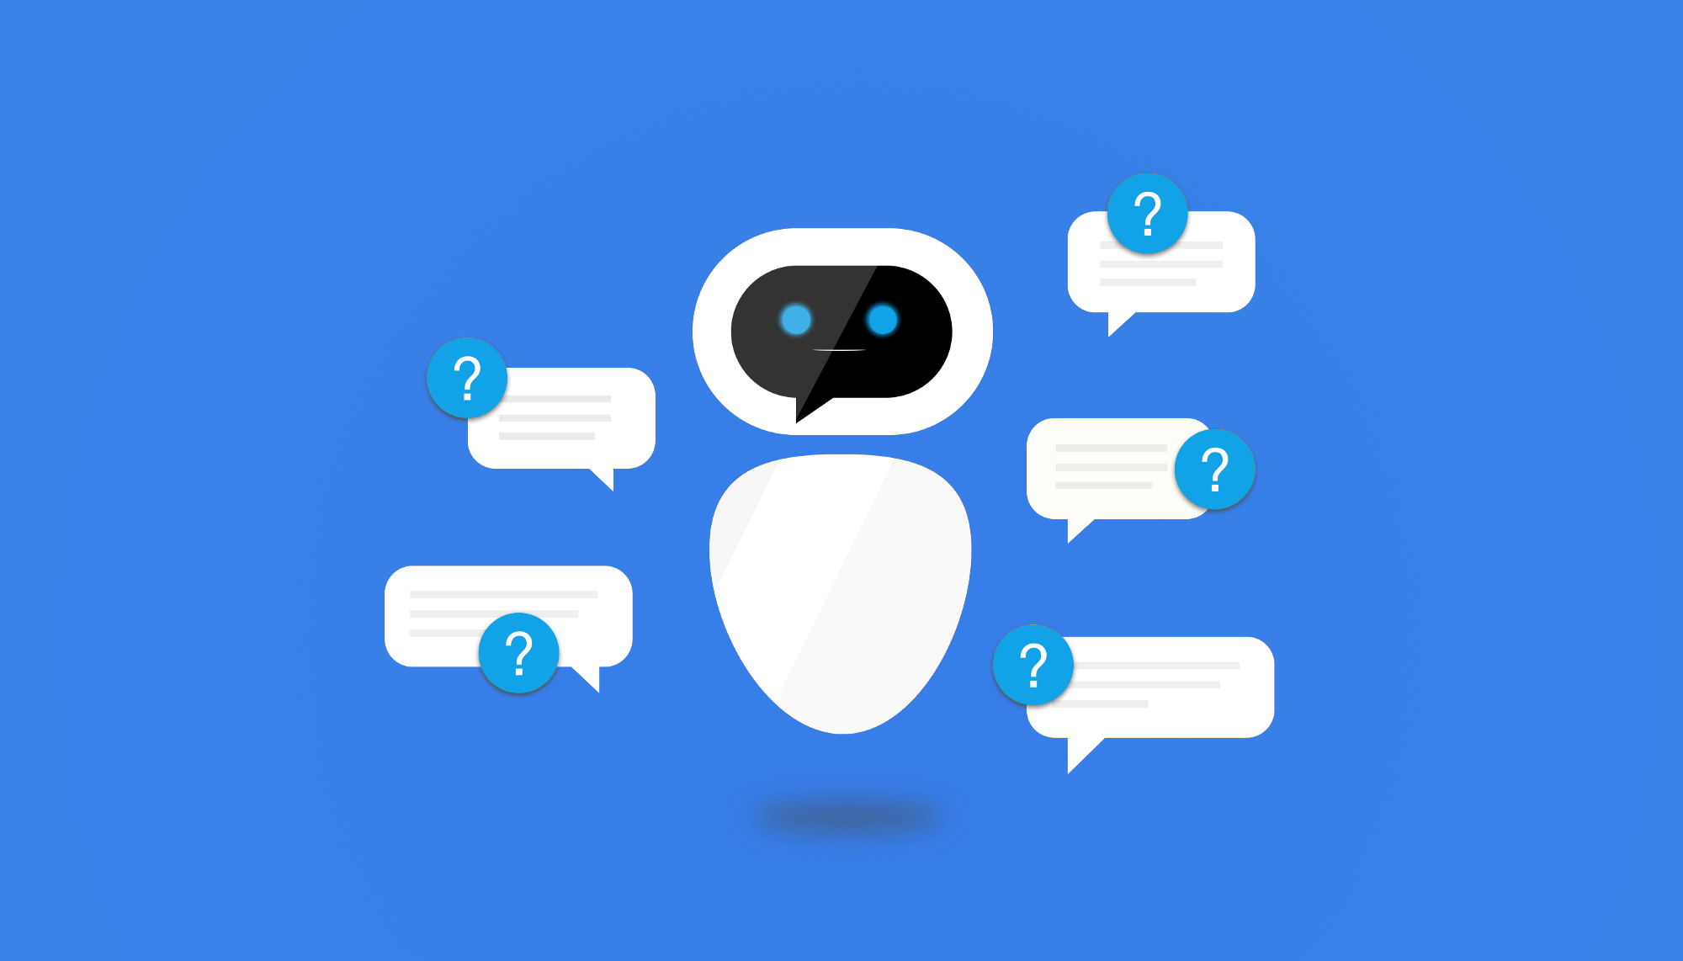
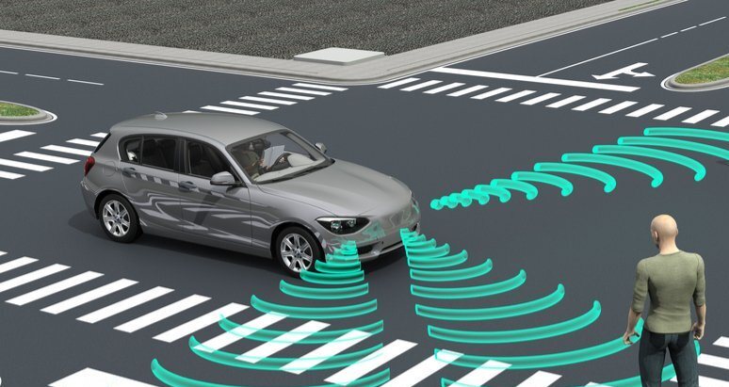
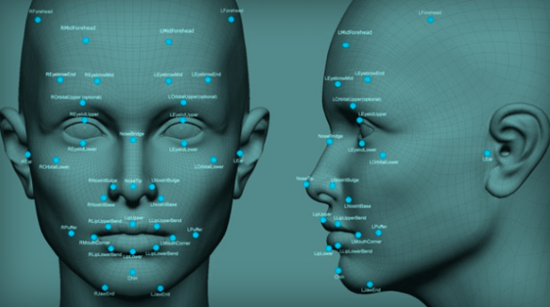
Aplicaciones
Existen varios focos de acción donde Machine Learning puede aplicar, desde videojuegos hasta análisis de inversiones en la bolsa.
A continuación algunos ejemplos:

Slide 32



Motores de recomendación
Utilizada para aprender del usuario y de su uso para así recomendarles mejores productos y servicios. Amazon, Google, Instagram y Twitter son algunas de las empresas que lo emplean en su plataforma.

Slide 33
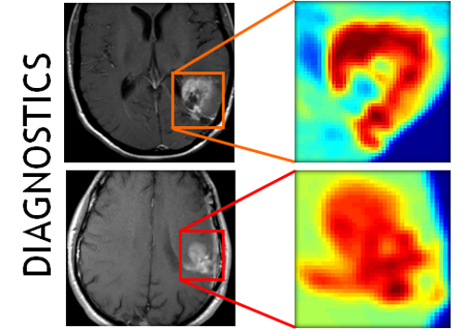
Medicina
En un estudio que se realizó a mamografías de mujeres que desarrollaron cáncer posteriormente, la tecnología logró detectar el 52% de los cánceres hasta un año antes de que fueran diagnosticadas oficialmente.
Un gupo de investigadores de la Universidad de Stanford creó una red neuronal capaz de detectar hasta 14 tipos diferentes de anomalías en el ritmo cardíaco y, además, hacerlo con un porcentaje de éxito mayor que el de 6 cardiólogos expertos contra los que se ha enfrentado.

Slide 34

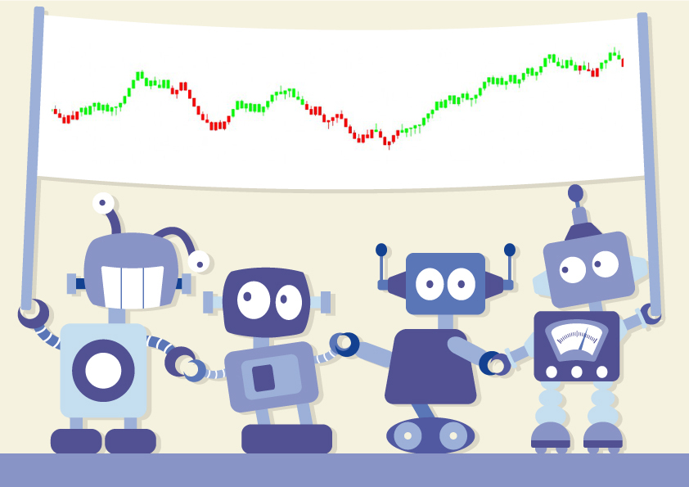
Finanzas
Se está utilizando el ML para invertir en el mercado bursátil. Es decir, la tecnología aprende de los patrones de inversión para así comprar y vender de la manera más eficiente. En otras palabras, lo que los expertos en la bolsa aprenden con el tiempo, las máquinas lo aprenden también.

Slide 35
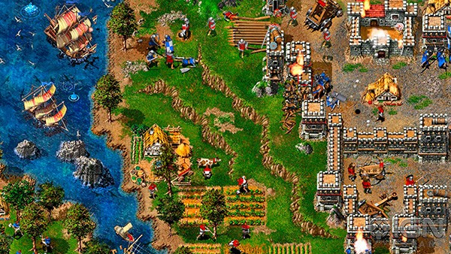
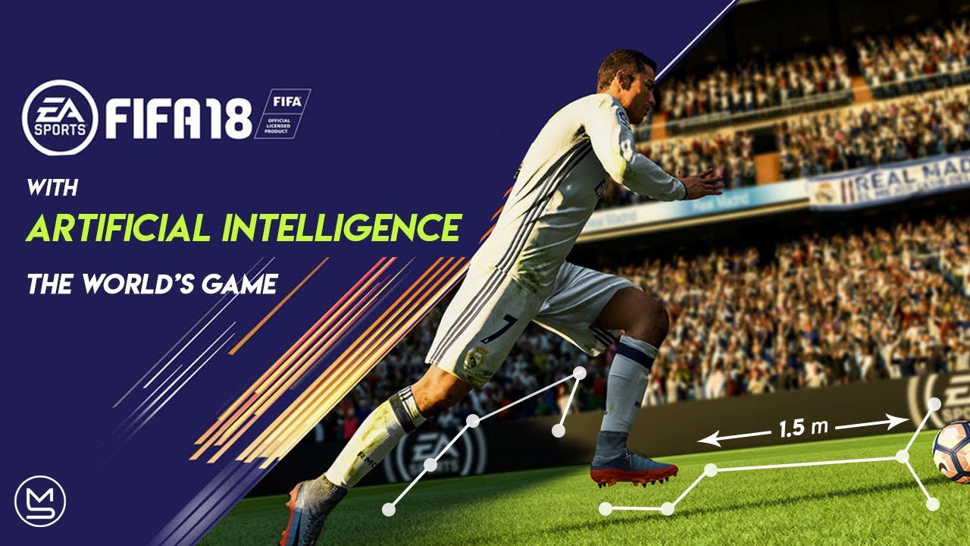
Videojuegos
Un ejemplo muy común del ML en este caso son los de dar vida a los bots que interactúan con el jugador de una u otra manera posible, o los conocidos juegos de estrategia e incluso de deportes.

Slide 36
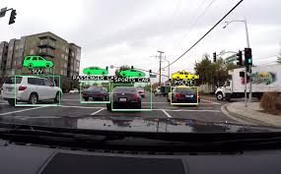
Carros autónomos
Las tareas principales de los algoritmos de Machine Learning en un automóvil autónomo es la representación continua del entorno y la predicción de posibles cambios en esos entornos:
Detección de objetos.
Identificación o reconocimiento de objetos.
Clasificación de objetos.
Localización de objetos y predicción de movimiento.
Toma de decisiones.

Slide 37

Antivirus
La cantidad de malwares que se crean diariamente es enorme por lo que realizar un escaneo de un PC donde se tuviera que analizar en cada archivo cada tipo de virus sería intratable.
por este motivo, en la actualidad los antivirus contienen un algoritmo, el cual aprende características esenciales de los malwares actualmente conocidos y de esta manera reduce la complejidad de detectarlos.

Slide 38
Gracias

Slide 39
Referencias
https://www.edureka.co/blog/what-is-machine-learning/
https://expertsystem.com/machine-learning-definition/
https://www.vectra.ai/blogpost/alan-turing-and-the-birth-of-machine-intelligence
https://www.raona.com/los-10-algoritmos-esenciales-machine-learning/
https://www.apd.es/algoritmos-del-machine-learning/
https://azure.microsoft.com/es-es/services/machine-learning/
https://www.ibm.com/watson
https://www.itdo.com/blog/machine-learning-5-herramientas-para-tus-desarrolladores/
https://www.techworld.com/picture-gallery/apps-wearables/best-ai-machine-learning-tools-for-developers-3657996/
https://www.vexsoluciones.com/inteligencia-artificial/ejemplos-del-machine-learning-usos-y-aplicaciones/
https://www.aprendemachinelearning.com/

